Slide 1
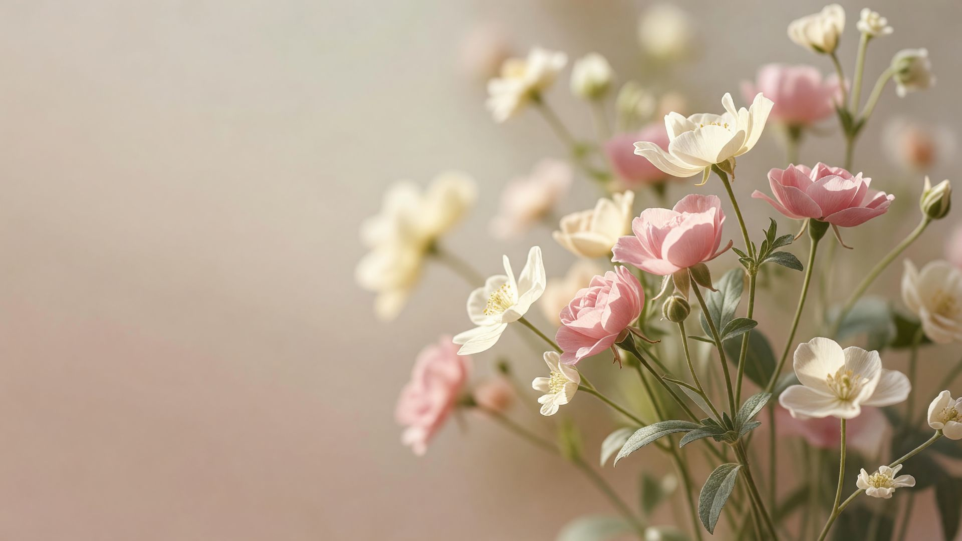
DIE PERSÖNLICHE
BLÜTENSIGNATUR
Was deine Lieblingsblumen über dich verraten
Blumen als Spiegel von Persönlichkeit,
Sehnsucht und innerer Kraft.
Entdecke, was in dir erblühen möchte.

Slide 2
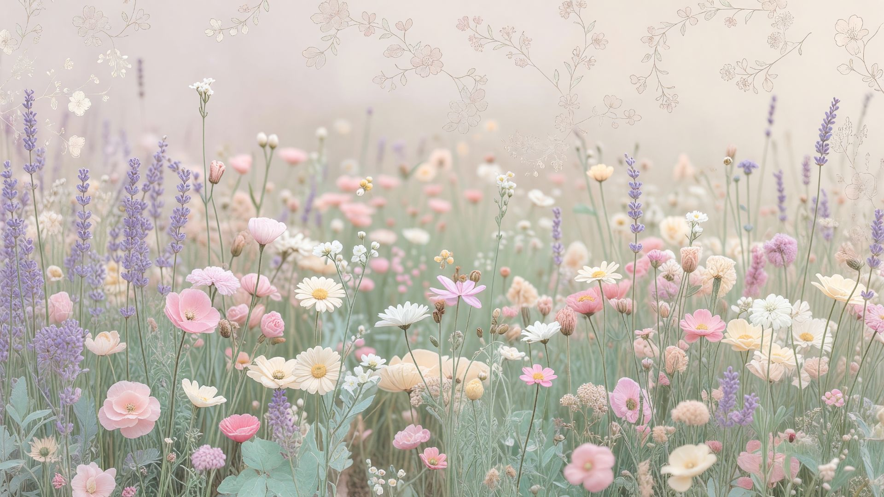




Was erwartet uns heute?
1. Warum Blumen
2. Vier Aspekte - 3. Hildegard
4. Lieblingsblumen - 5. Blütensignatur
6. übung und Arbeitsblatt - 7. Beispiele - 8. Abschluss

Slide 3
Warum Blumen uns berühren
Blumen begleiten uns durch alle großen und kleinen Momente des Lebens.
Sie sprechen eine stille, aber kraftvolle Sprache.
Sie erinnern uns daran, dass Zartheit und Stärke zusammengehören.
Sie verbinden äußere Wahrnehmung mit innerem Erleben.

Slide 4
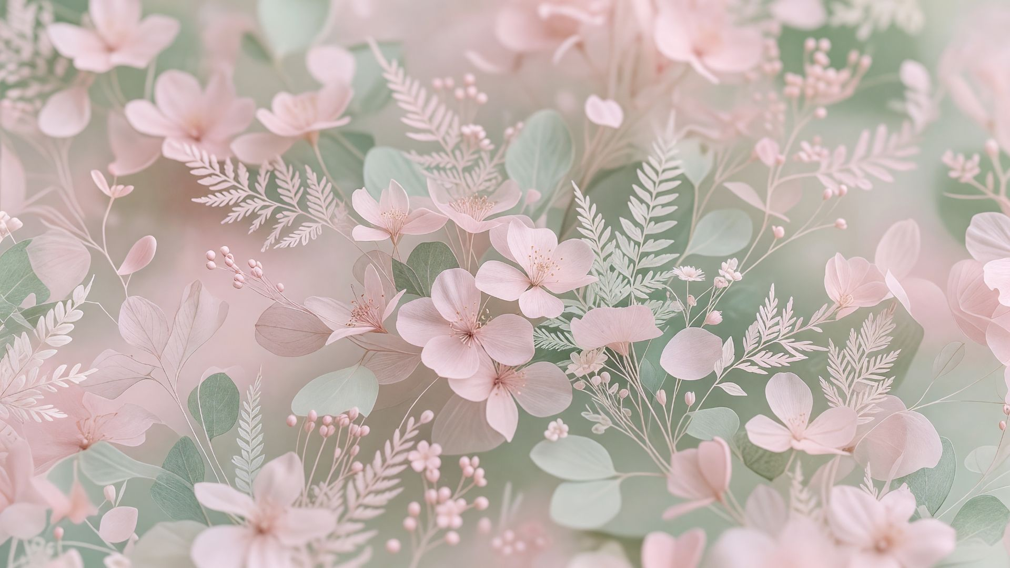




Blumen als spirituelle Begleiter
Vier Aspekte des Blühens
Wachstum
Alles entwickelt sich in seiner eigenen Zeit.
Öffnung
Wie eine Blüte sich dem Licht öffnet, können auch wir uns dem Leben öffnen.
Vergänglichkeit
Gerade weil Schönheit nicht festgehalten werden kann, wird sie kostbar.
Verwurzelung
Wir brauchen Halt und Entfaltung zugleich.

Slide 5
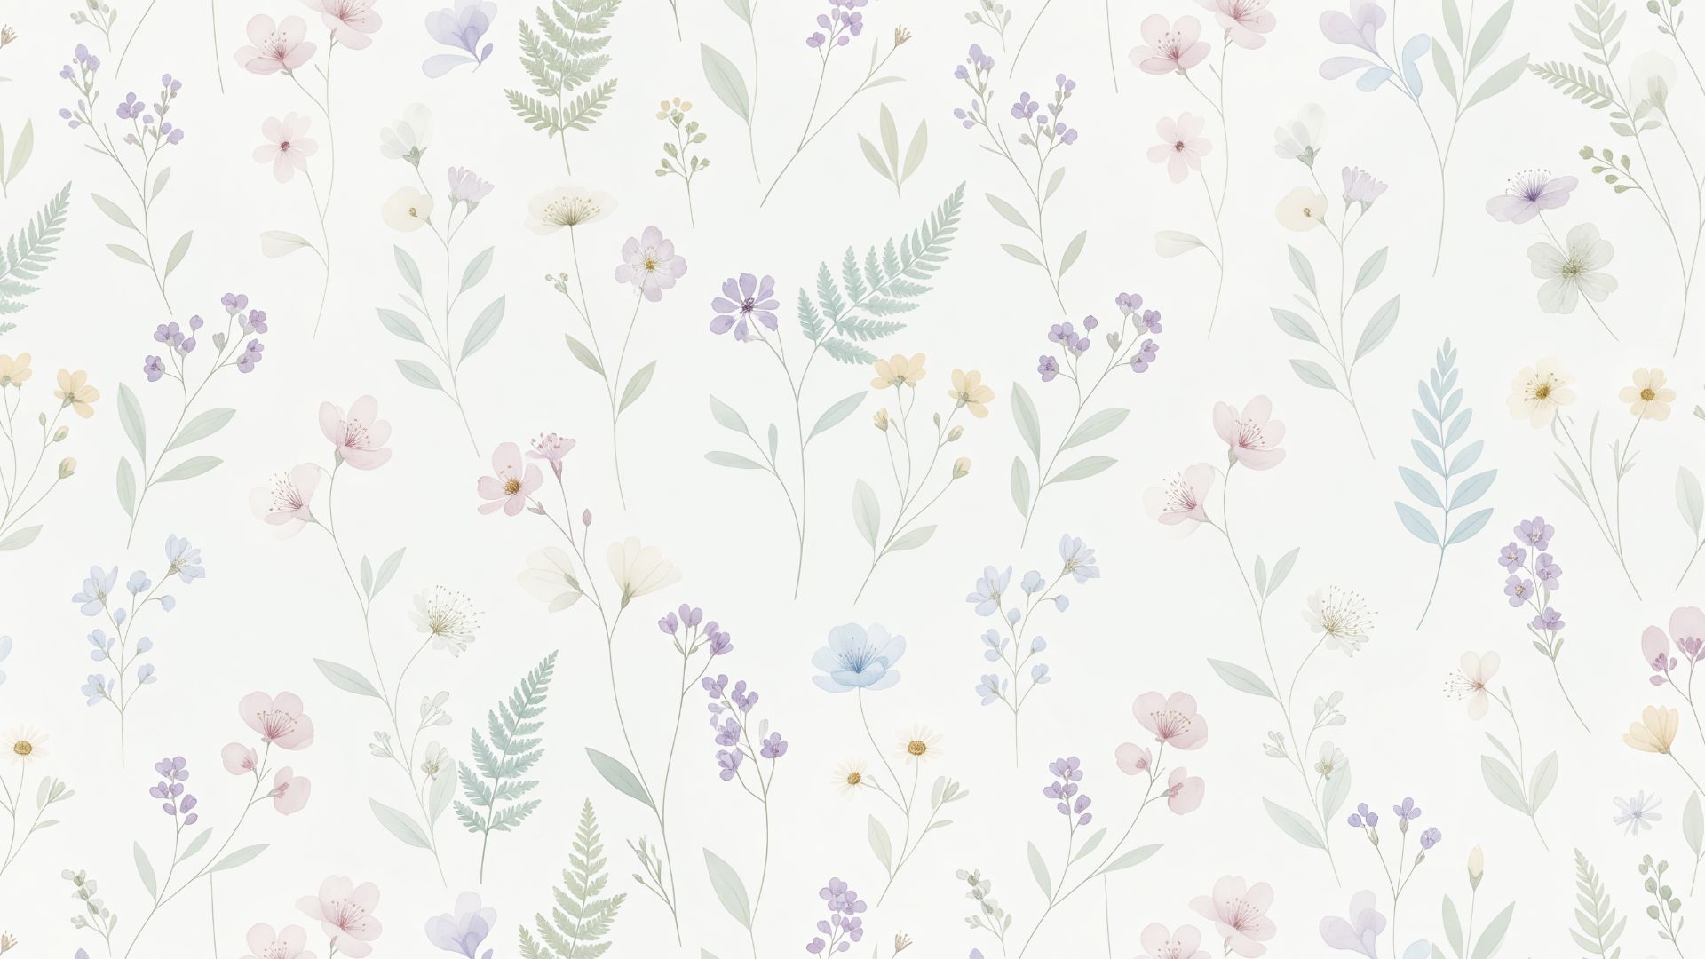


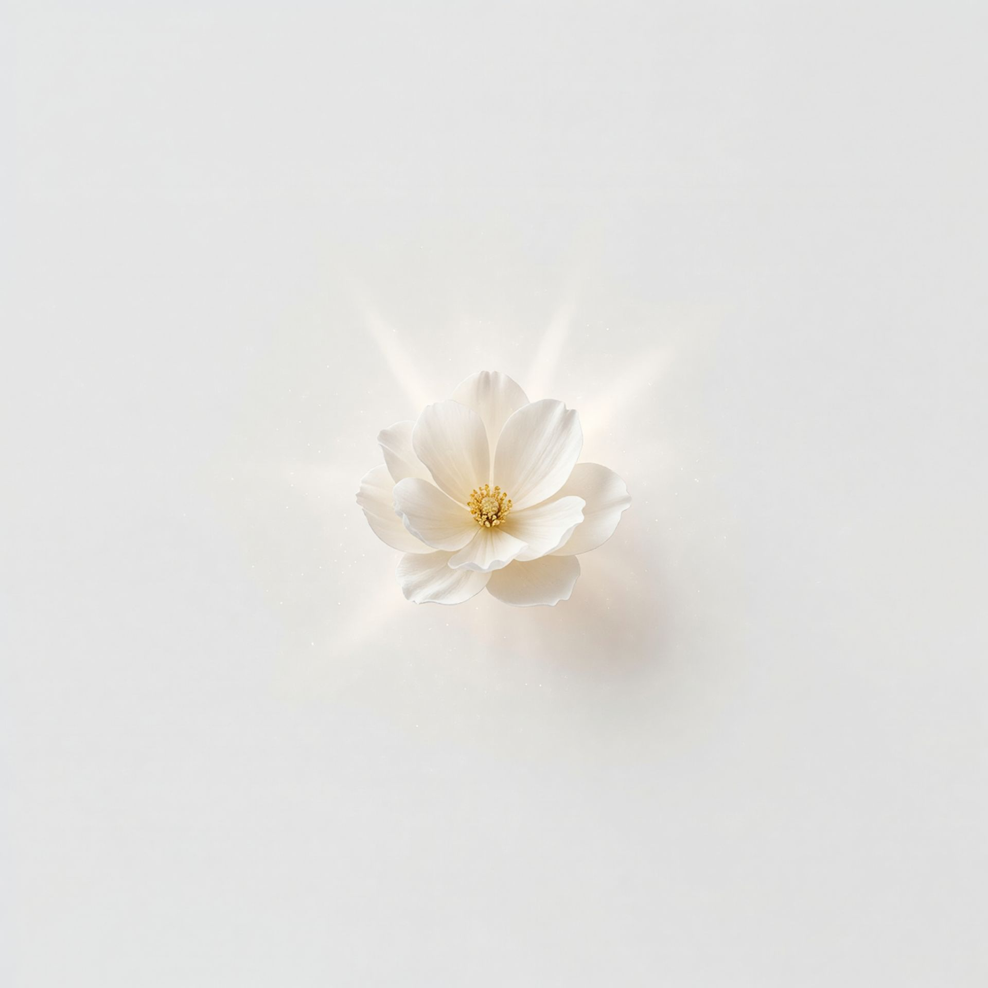
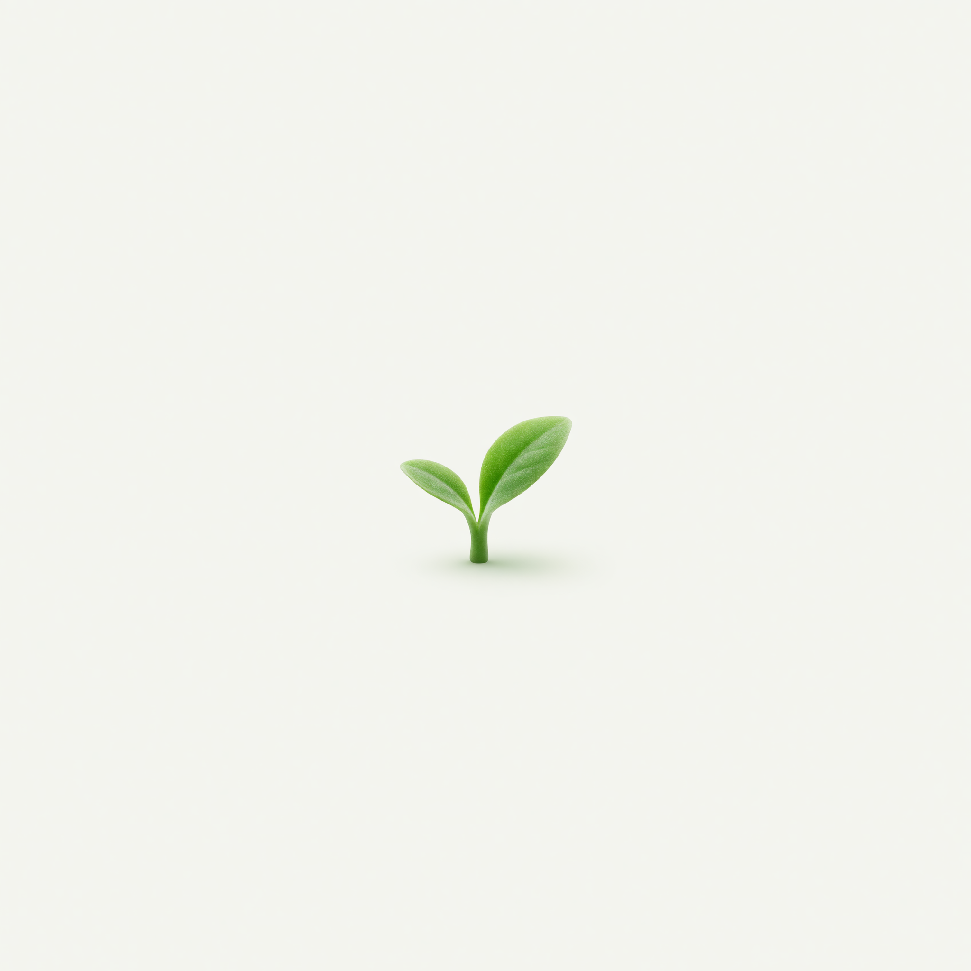
Hildegard von Bingen & die Blumen
Die heilige Kraft der blühenden Natur
Viriditas – die Grünkraft
Für Hildegard war die grüne Lebenskraft in allen Pflanzen ein Ausdruck göttlicher Schöpferkraft.
Blumen als Botschafter
Sie sah in Blumen nicht nur Schönheit, sondern auch spirituelle und heilende Botschaften.
Ganzheitliche Wahrnehmung
Hildegard lud ein, Pflanzen mit allen Sinnen zu erfahren – sehen, riechen, fühlen und spüren.
Blühen als göttlicher Ausdruck
Das Erblühen einer Blume war für sie ein Zeichen der göttlichen Ordnung und der Heilung.

Slide 6
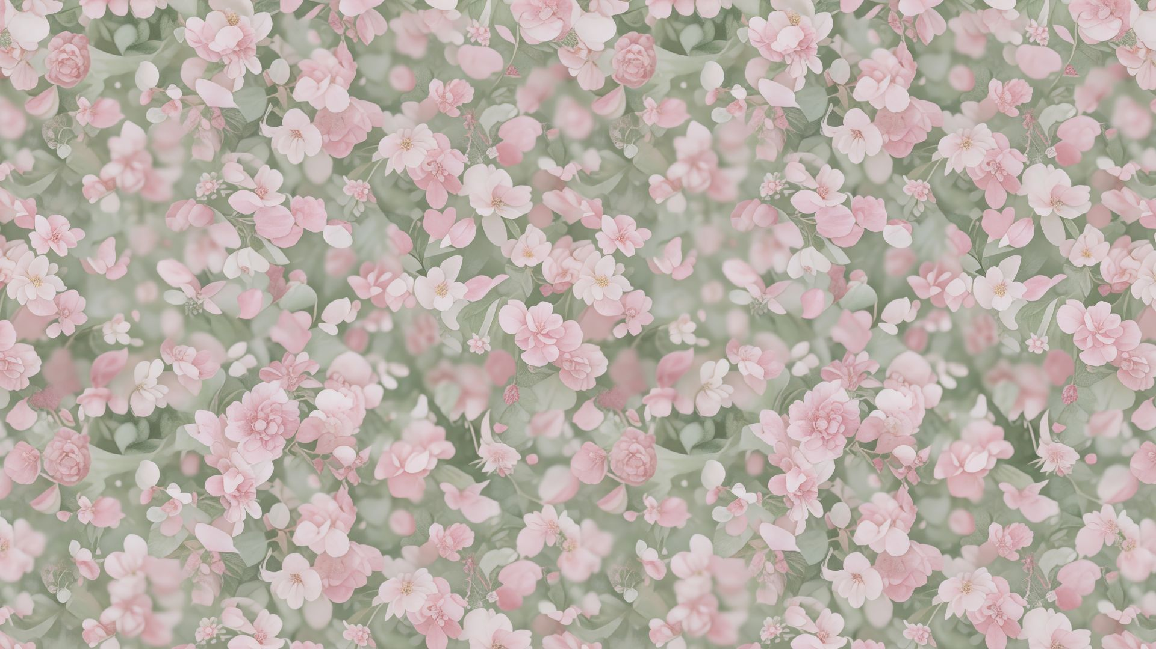




Die neue Perspektive
Was unsere Lieblingsblumen verraten
Innere Stärke
eine innere Stärke, die sich zeigen will
Sehnsucht
eine Sehnsucht, die noch nicht gelebt wird
Lebensaufgabe
eine Lebensaufgabe oder ein Entwicklungsthema
Erblühen
eine Qualität, die in uns erblühen möchte

Slide 7
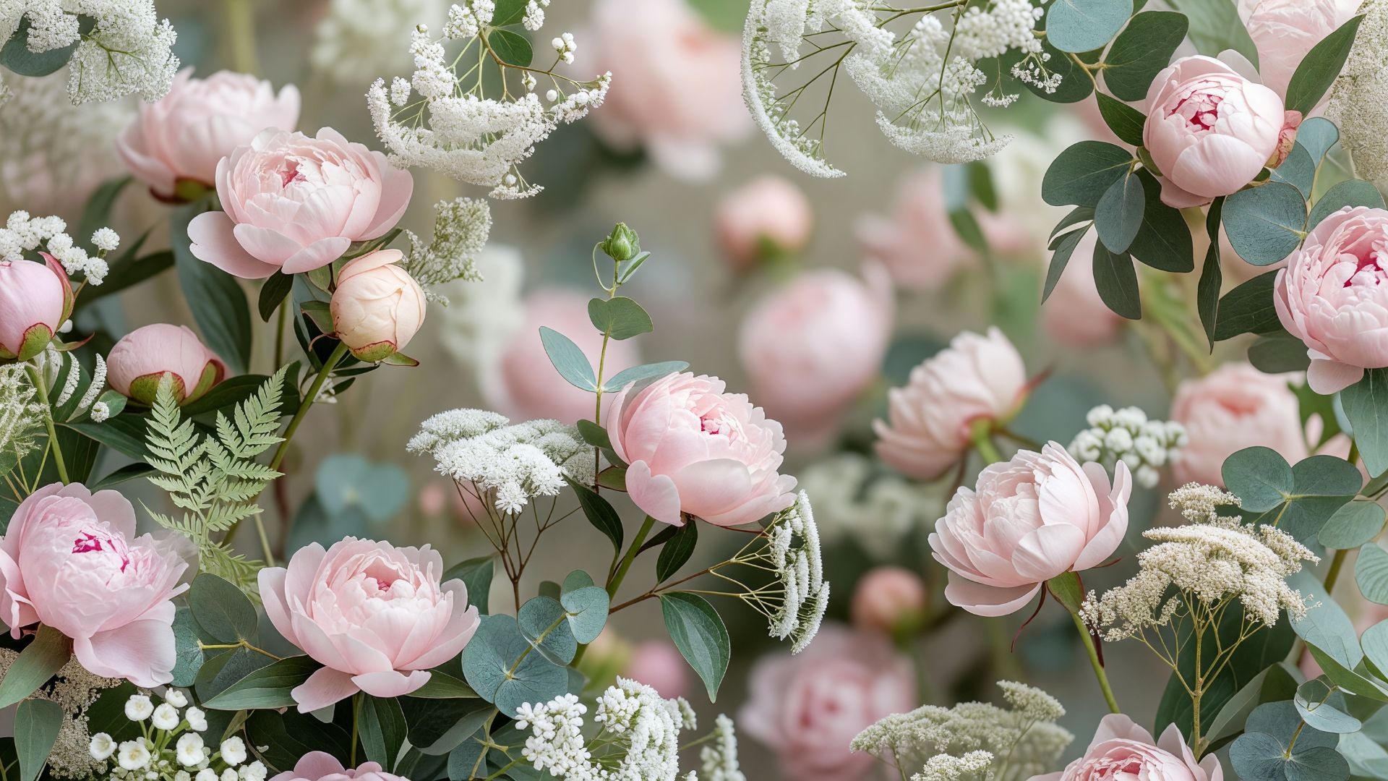



Was ist eine persönliche Blütensignatur?
Deine Lieblingsblumen und ihre Bedeutung
Einzigartige Kombination
Deine Lieblingsblumen weben sich zu einer einzigartigen Kombination.
Seelisches Profil
Zusammen entsteht ein seelisches Profil deiner inneren Welt.
Verborgene Kräfte
Sie macht verborgene Kräfte, Sehnsüchte und Entwicklungsthemen sichtbar.
Poetische Sprache
Sie übersetzt dein Selbst in die poetische Sprache der Blumen.

Slide 8
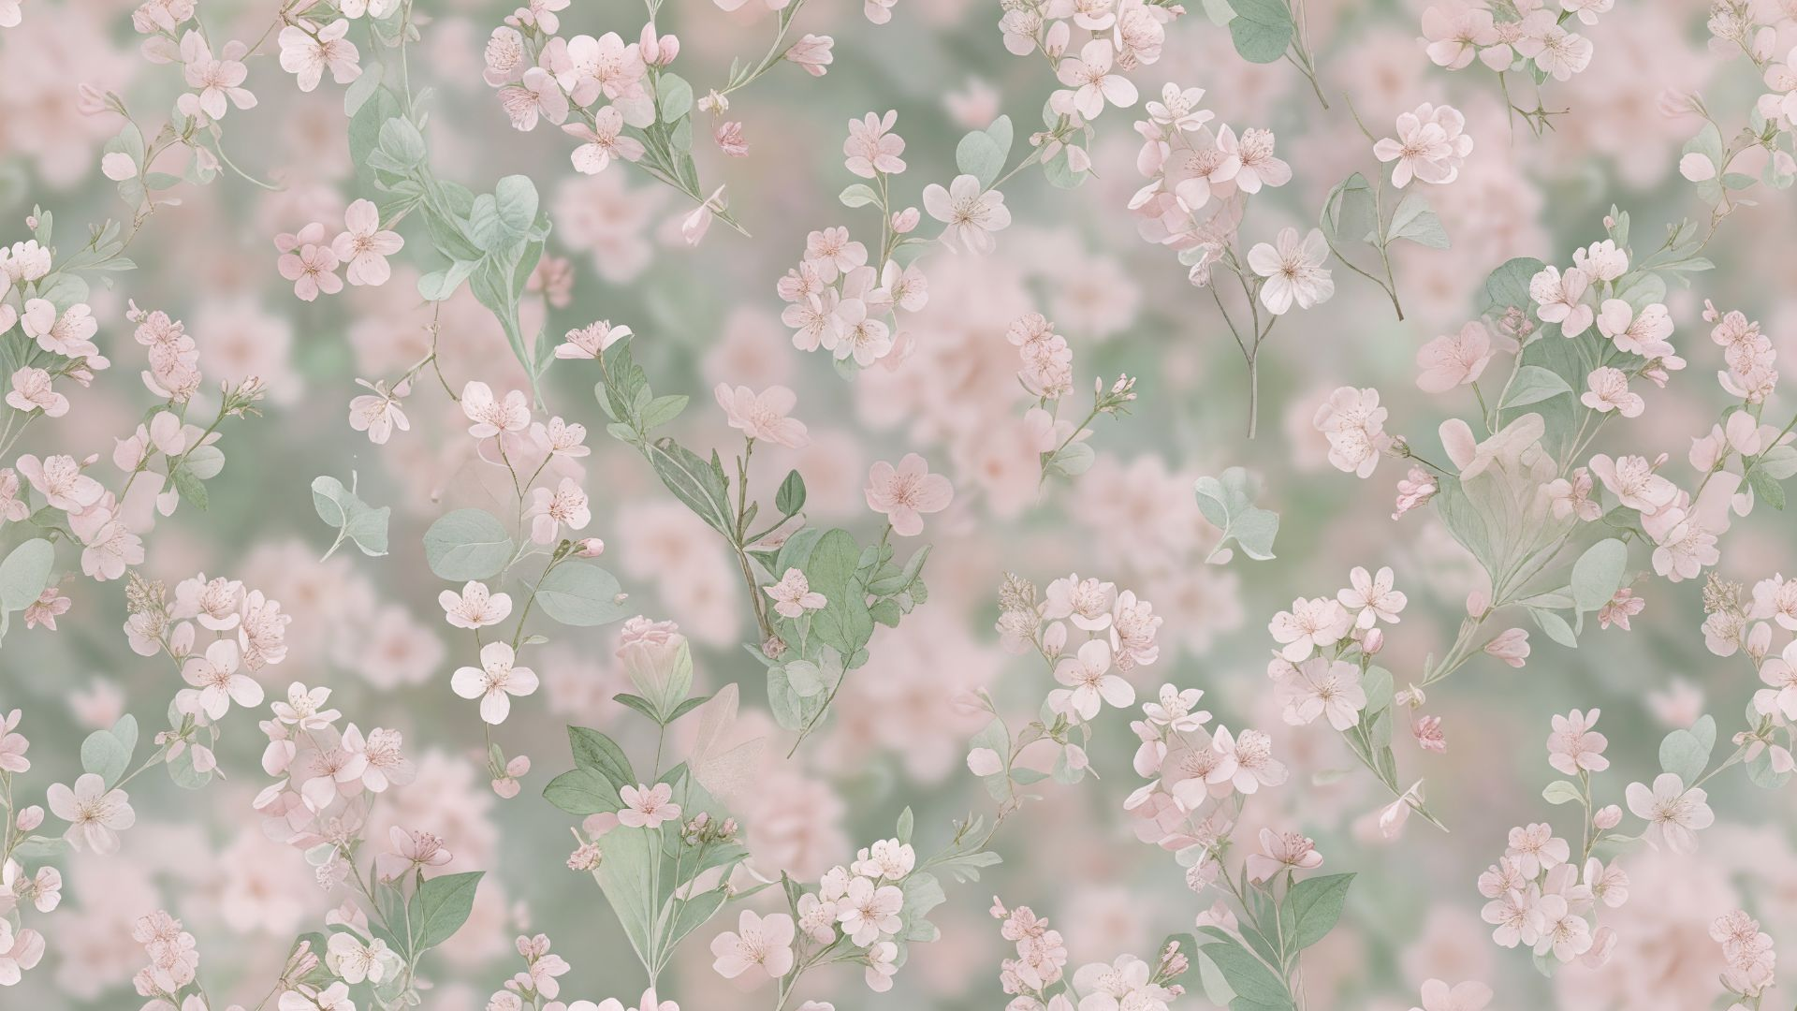




Bevor wir in die persönliche Signatur gehen...
Ein guter Brückenschlag beginnt mit ehrlicher Selbstwahrnehmung.
Lieblingsblumen
Welche Blumen mag ich besonders gern?
Abneigungen
Welche Blumen mag ich weniger oder gar nicht?
Verbindungen
Was verbinde ich mit den Blumen, die ich liebe?
Gefühle & Erzählungen
Was fühle ich bei ihnen? Was könnten sie erzählen?

Slide 9
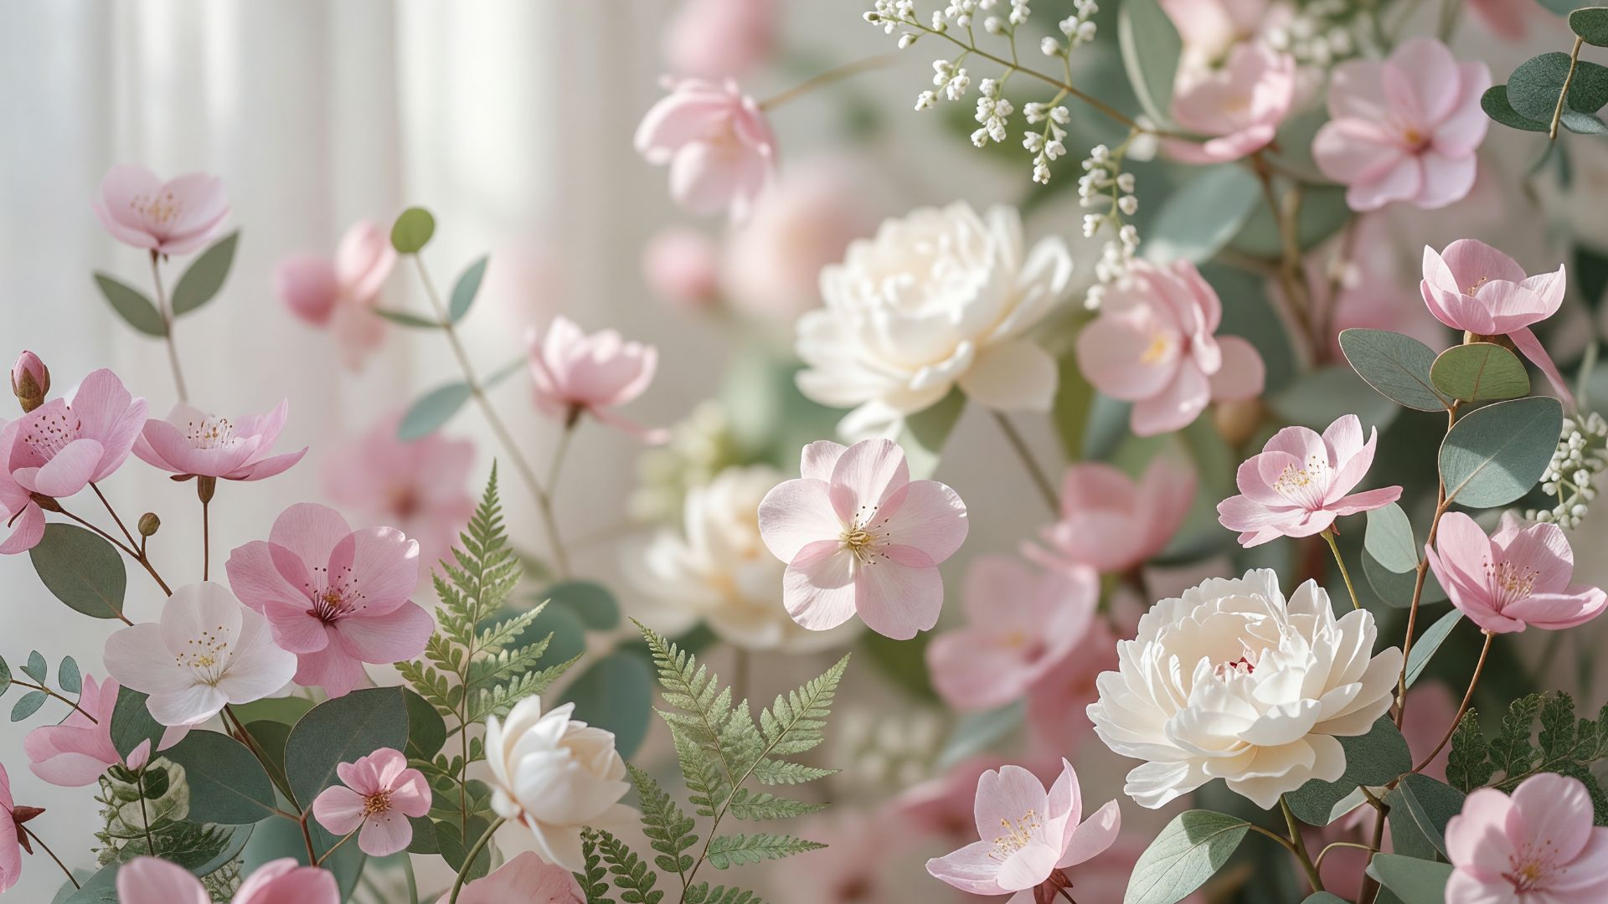




Beispiel: Die Rose
Symbolische Qualitäten
Liebe
Tiefe emotionale Verbindung und Hingabe.
Herz
Zentrum der Gefühle und des Mitgefühls.
Würde
Stärke, Eleganz und Selbstachtung.
Verletzlichkeit
Öffne dein Herz, aber ehre auch deine Grenzen.

Slide 10
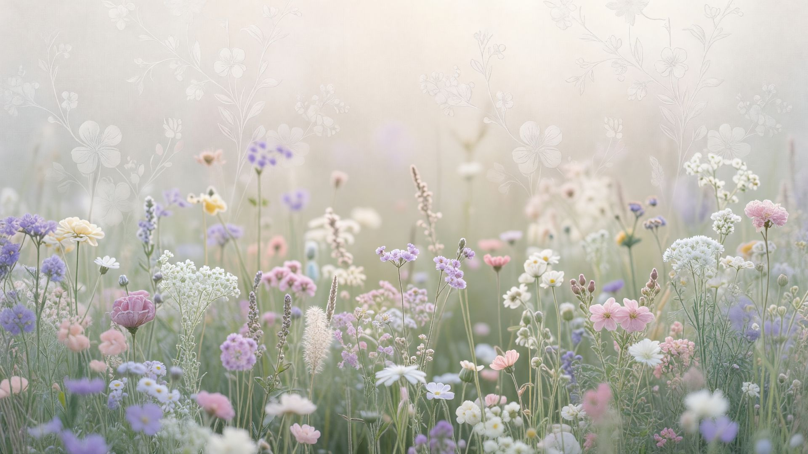



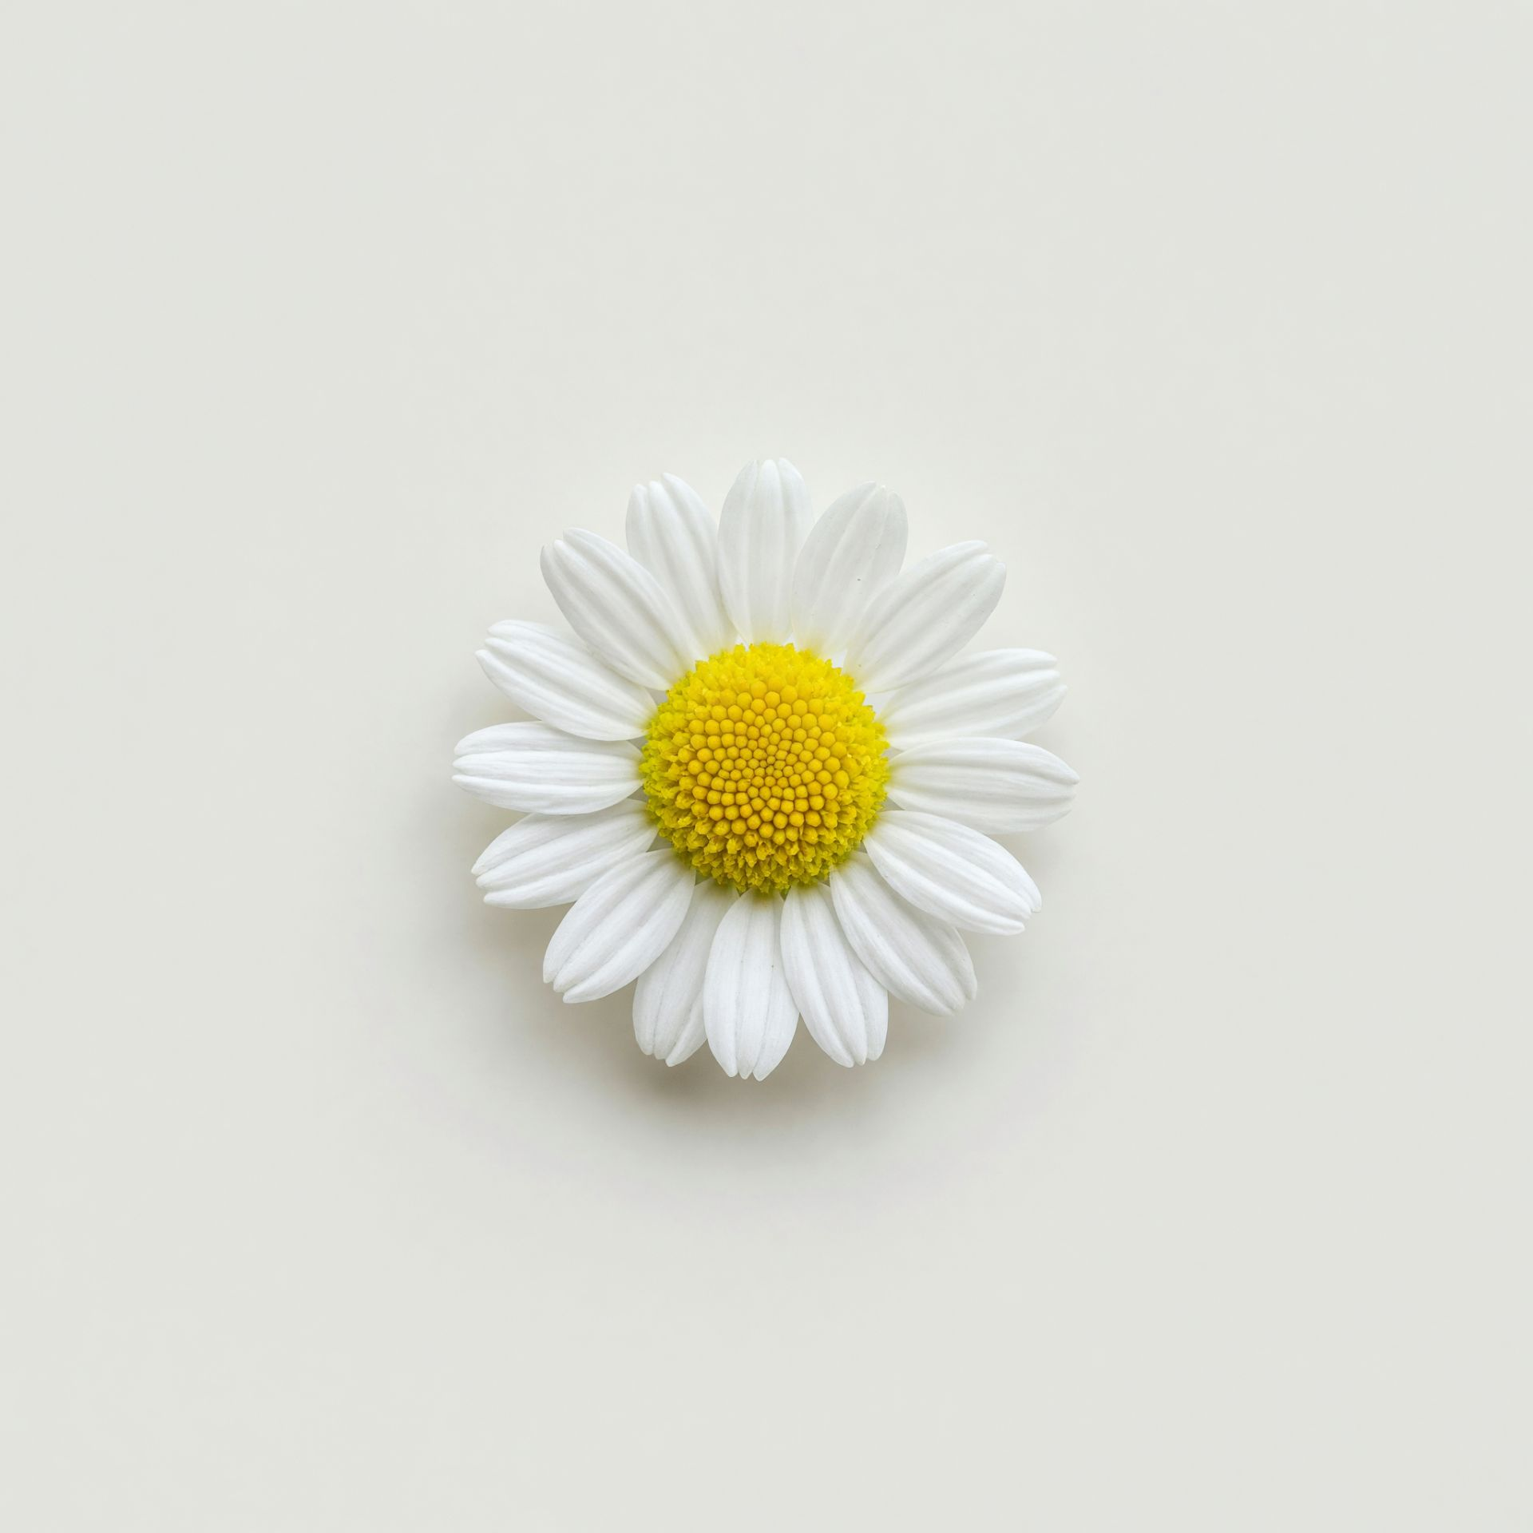
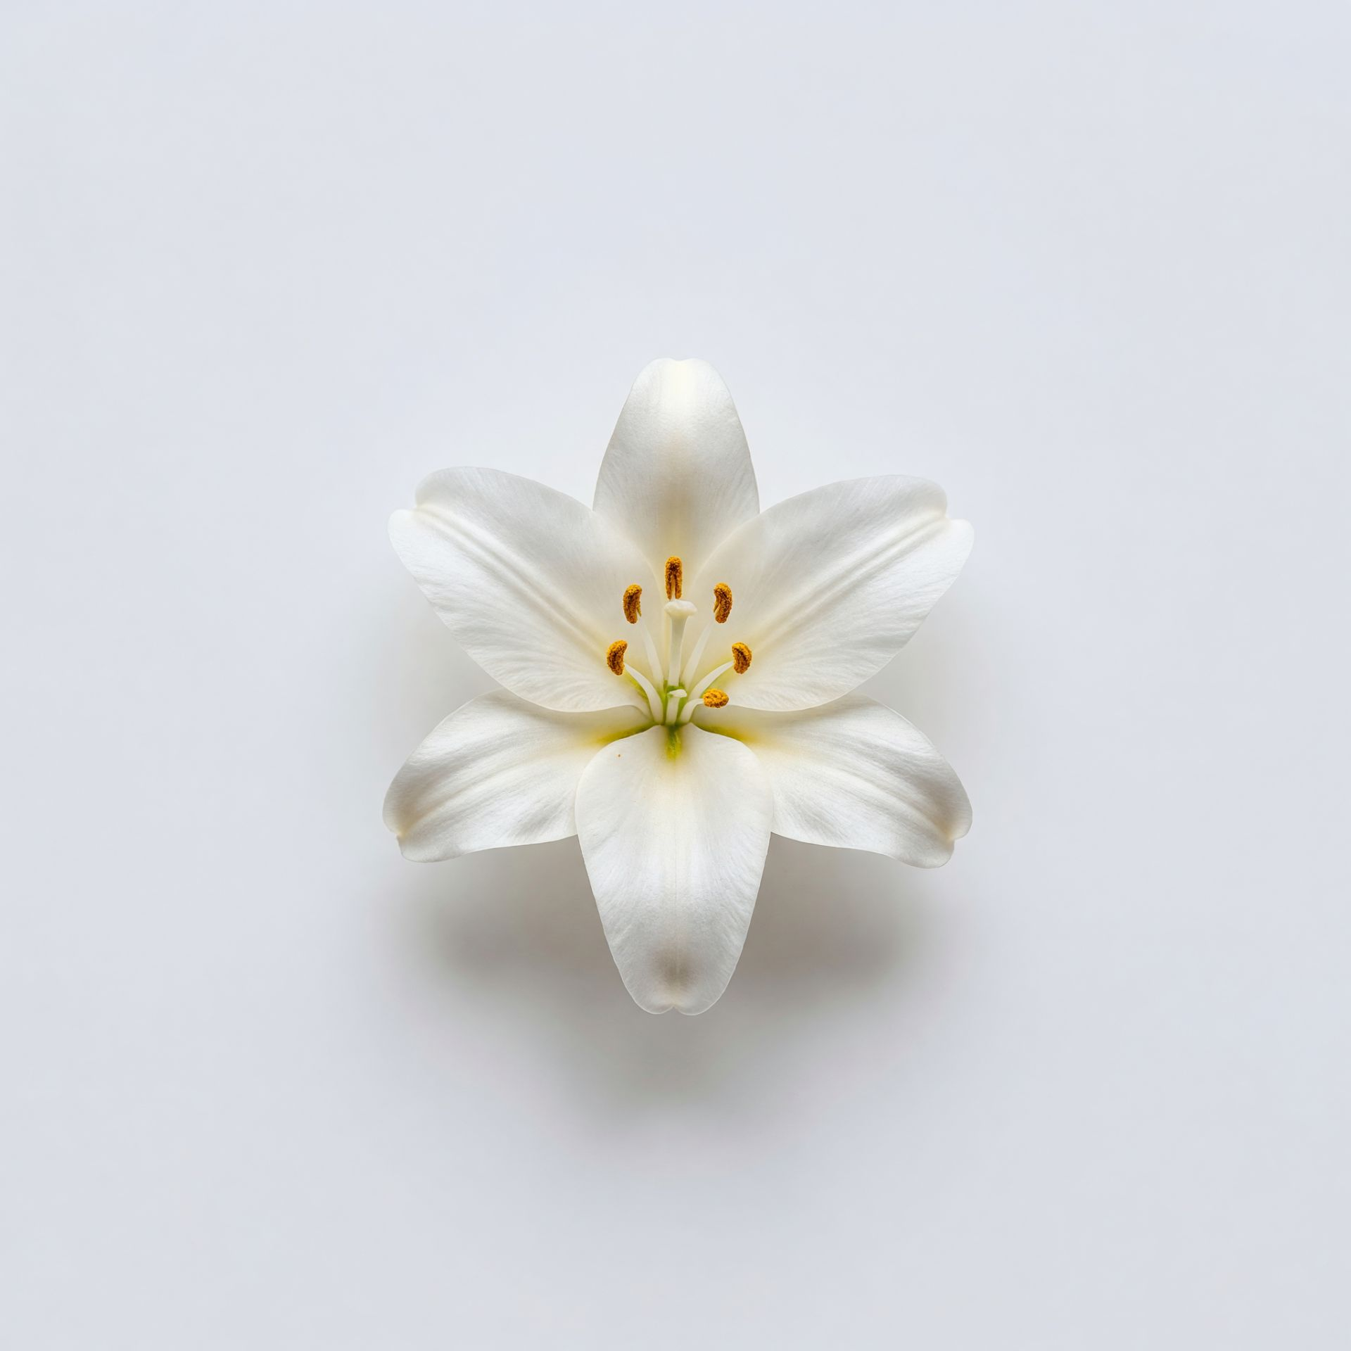
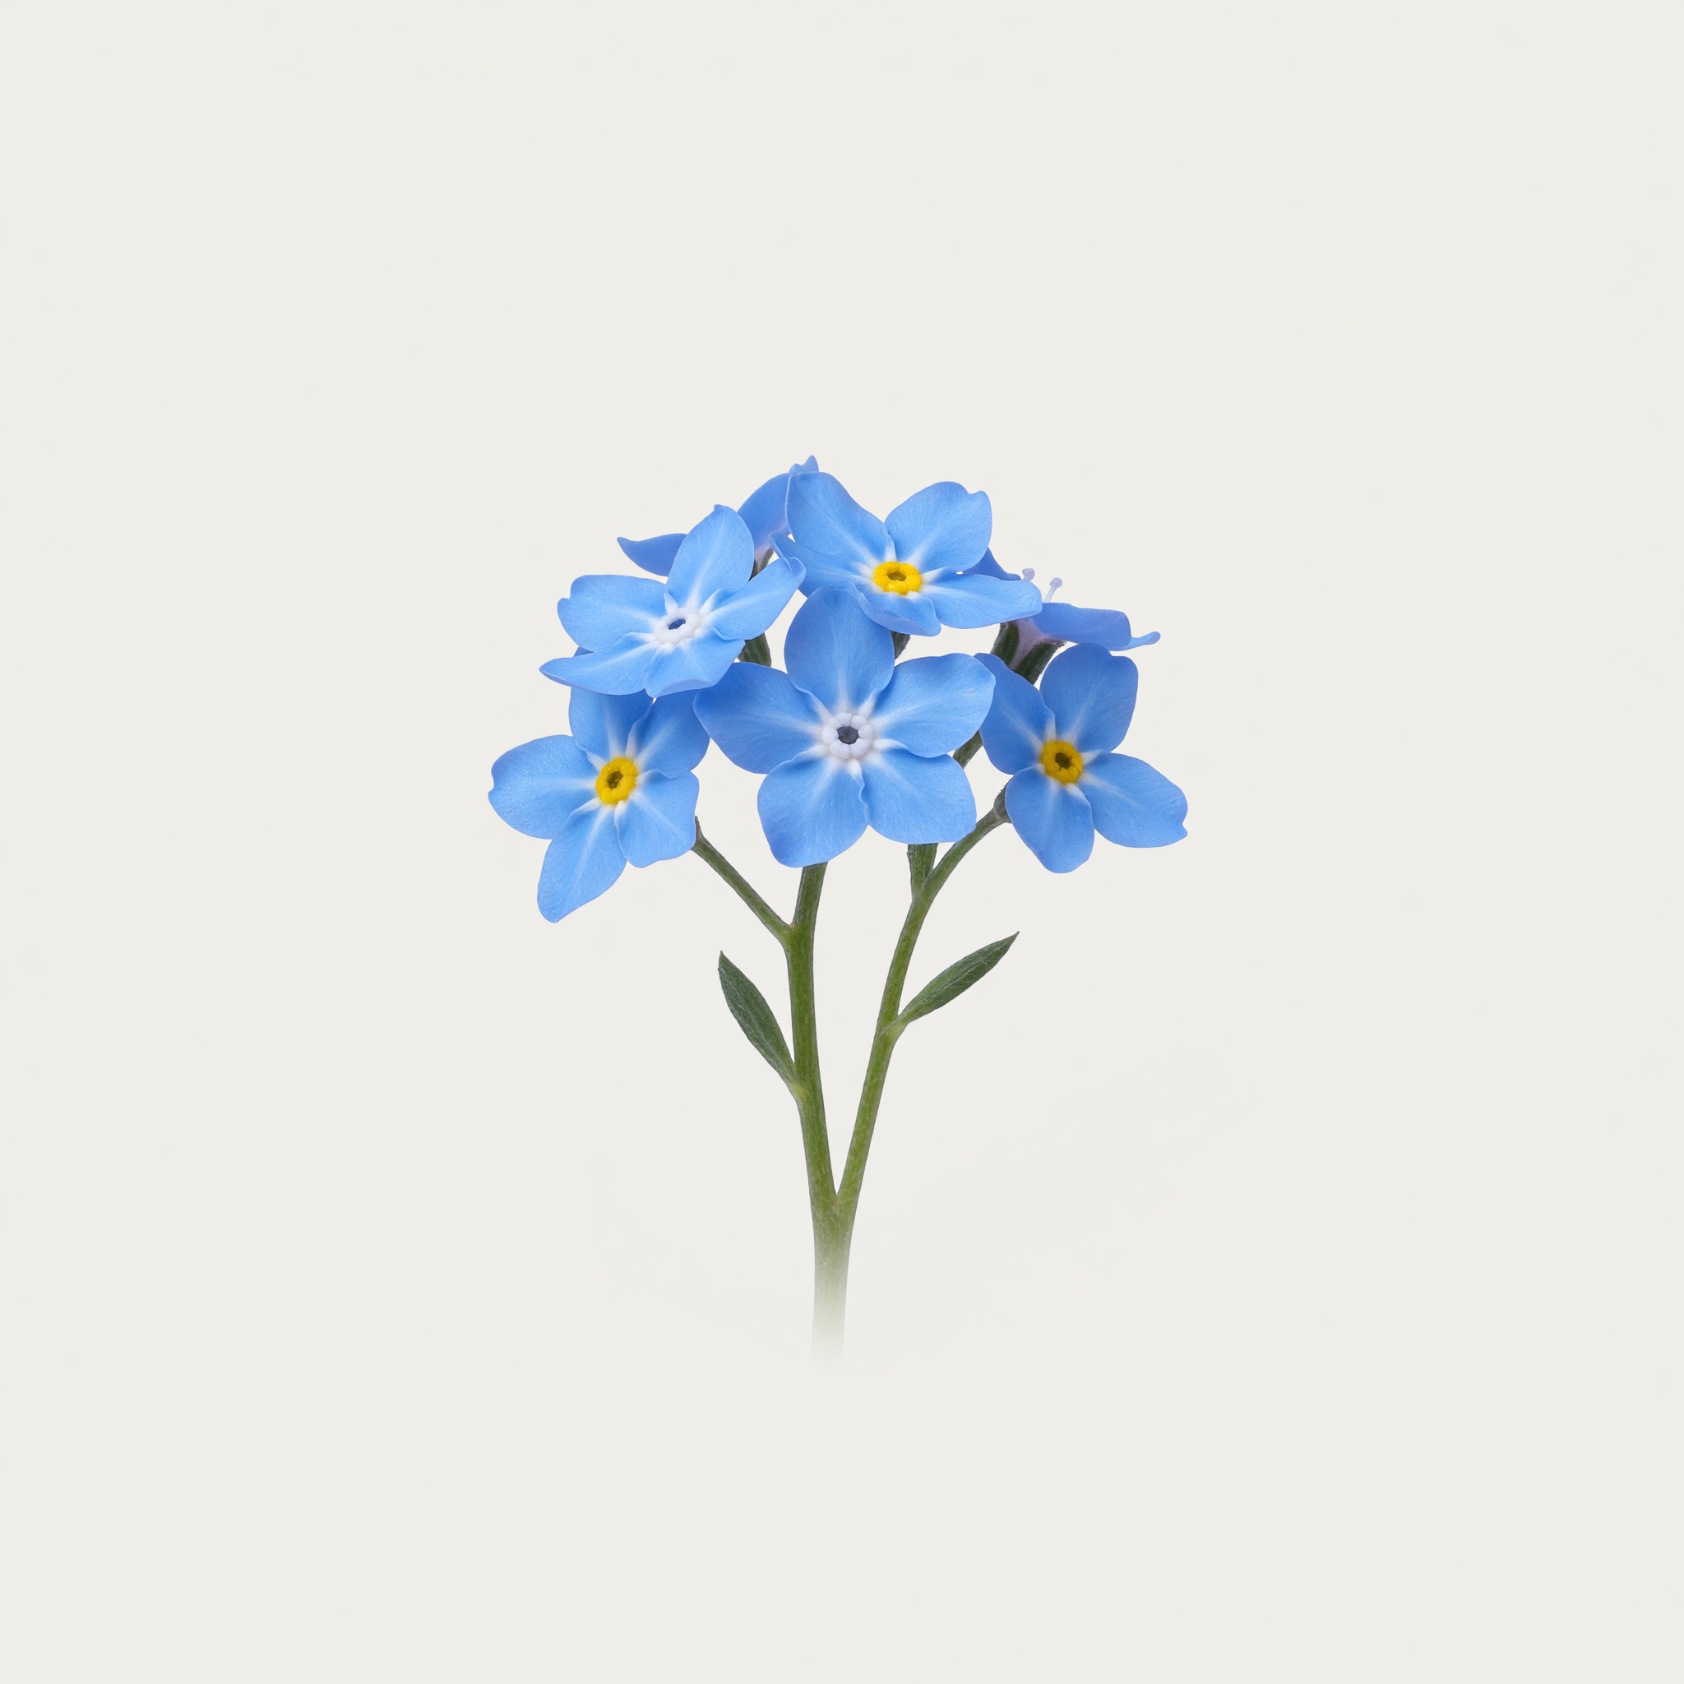
Weitere Blumen und ihre Botschaften
Ihre symbolischen Qualitäten und Botschaften
Lotus
Reinheit, Wandlung, Erwachen
Auch aus Tiefe kann Licht entstehen
Sonnenblume
Lebensfreude, Vertrauen, Ausrichtung
Richte dich dem Licht zu
Lavendel
Frieden, Beruhigung, Loslassen
Ruhe ist Heilung
Kamille
Trost, Sanftmut, Geborgenheit
Heilung darf weich sein
Lilie
Klarheit, Würde, Erneuerung
Erinnere dich an deine innere Reinheit
Vergissmeinnicht
Treue, Erinnerung, Verbundenheit
Was wirklich zählt, bleibt im Herzen

Slide 11
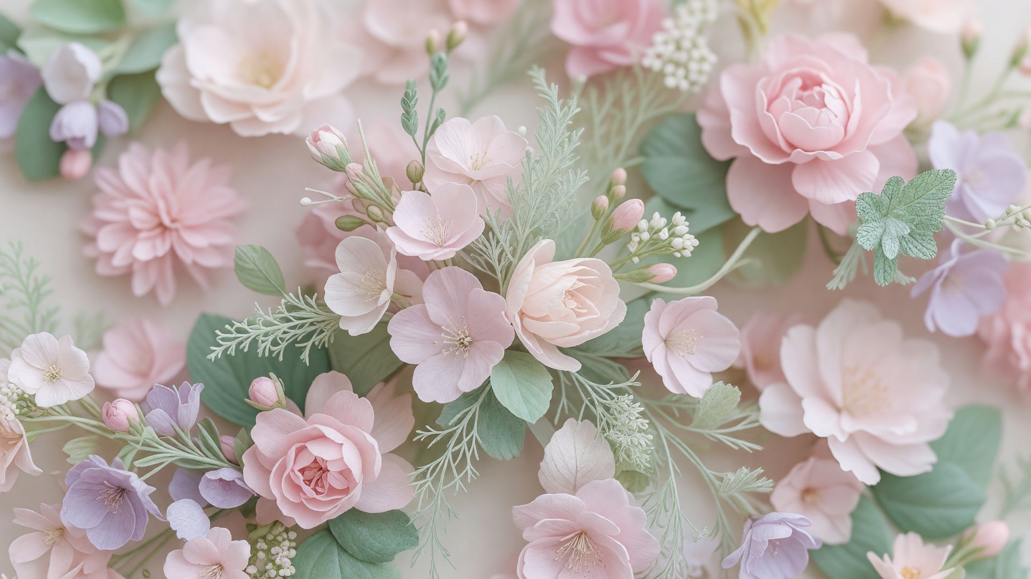



Wie Blumen uns spiegeln
Die verschiedenen Spiegelungen
Innerer Spiegel
als Spiegel innerer Themen
Stärken Erinnerung
als Erinnerung an unsere Stärken
Wegweiser
als Wegweiser für Entwicklung
Begleiter & Einladung
als Begleiter in Übergangsphasen und Einladung zur Selbstwahrnehmung

Slide 12
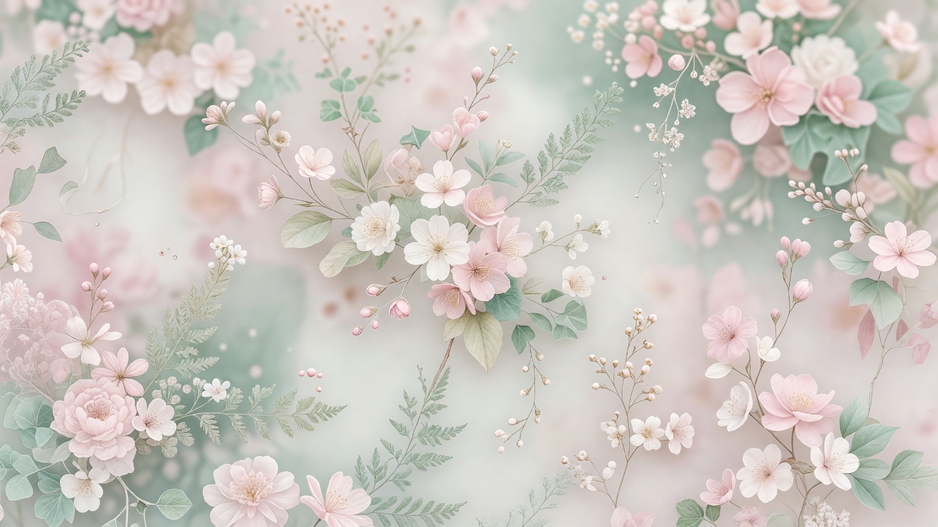




Übung & dein persönliches Arbeitsblatt
Wähle intuitiv 3 bis 5 Blumen, die dich besonders anziehen.
Notiere
Nimm dir Zeit und spüre ehrlich in dich hinein.
Verbinde
Es gibt keine richtigen oder falschen Antworten.
Frage dich
Dieses Arbeitsblatt hilft dir, deine persönliche Blumensignatur zu entdecken und später mit deiner Kräuter-Signatur zu verbinden.
Betrachte
Betrachte am Ende alle Blumen gemeinsam als Gesamtbild.

Slide 13
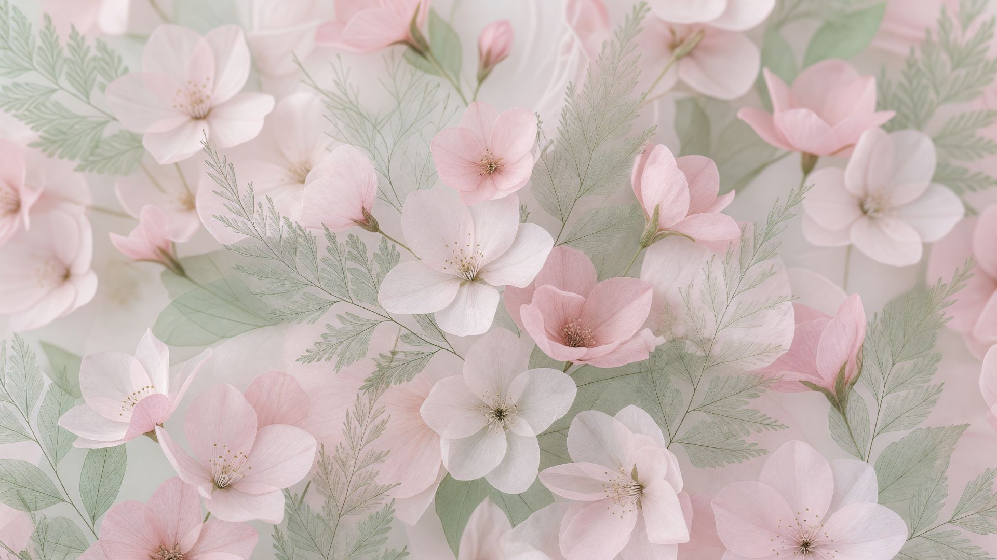




Beispiel einer Blütensignatur
Mögliche Deutung
Lilie
Klarheit und Würde
Lotus
innere Wandlung
Vergiss-meinnicht
Treue und Verbundenheit
Sonnenblume
Licht und Lebensfreude

Slide 14
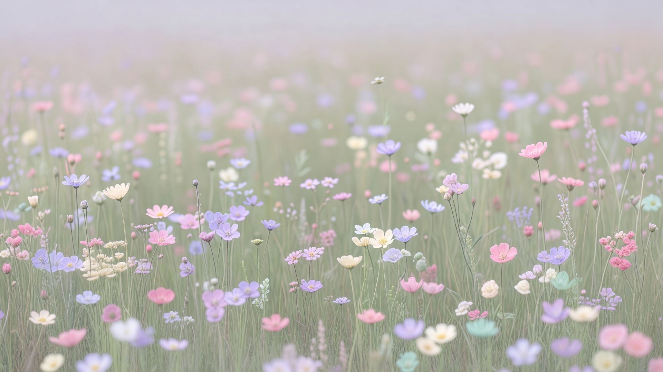
Zum Abschluss
✦ Wachstum braucht Zeit.
✦ Sanftheit kann Kraft sein.
✦ Schönheit trägt Tiefe.
✦ Die Seele spricht oft über Symbole.
Vielleicht wählen wir unsere Lieblingsblumen nicht zufällig – vielleicht erinnern sie uns daran, wer wir sind und was in uns erblühen möchte.

Slide 15
DANKE & AUSTAUSCH
Danke für deine Offenheit und deine Zeit.
Welche Blume spricht dich in diesem Moment besonders an?

